Slide 1


Slide 2
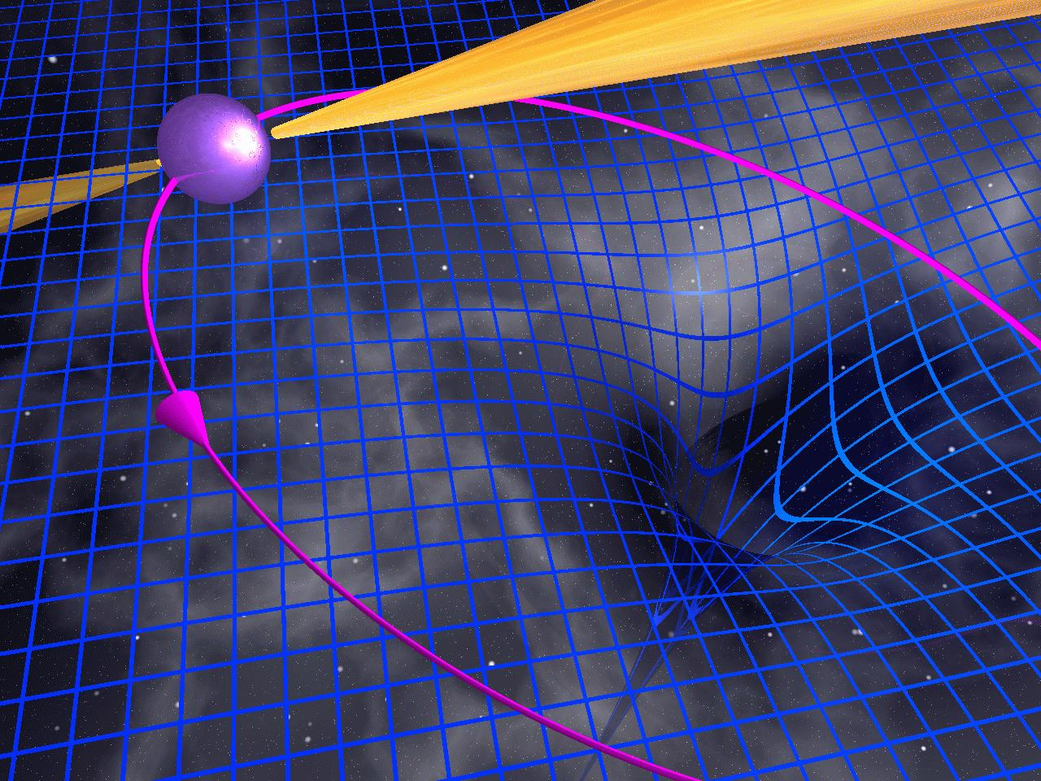
L'espace-temps
Antoine Masset
Thomas Lerchundi

Slide 3
Sommaire
I) Le temps et sa représentation subjective
II) L'espace-temps, ou le temps objectif
III) Théories qui en découlent

Slide 4

Le temps subjectif
Ressenti par la conscience
Le temps subjectif

Slide 5
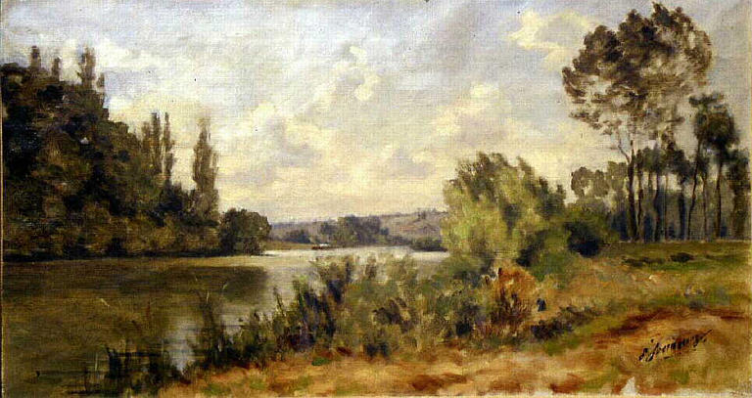
Comparaison à la nature
« On ne se baigne jamais 2 fois dans le même fleuve »
                - Héraclite
Le temps subjectif

Slide 6
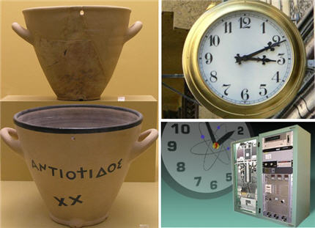
Outils de mesure au cours du temps
Du clepsydre à l'horloge atomique
Le temps subjectif

Slide 7
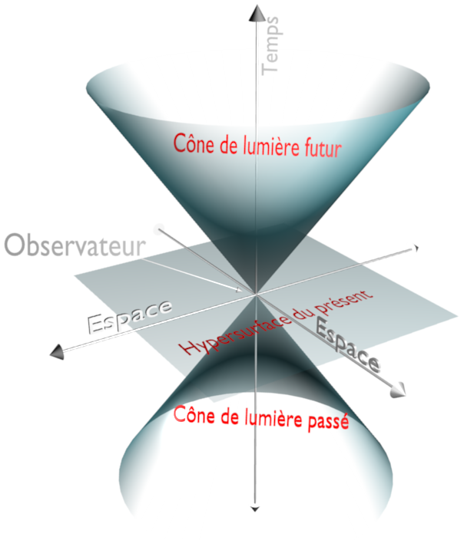
L'espace-temps
Mise en évidence par Albert Einstein
Première représentation par Minkowski
Confirmée par la théorie de la relativité générale
L'espace-temps

Slide 8
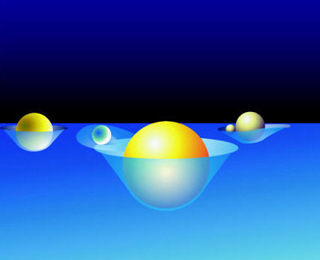
L'espace-temps
Le temps est indissociable de l'espace
L'espace temps se déforme en fonction de la matière
L'espace-temps

Slide 9
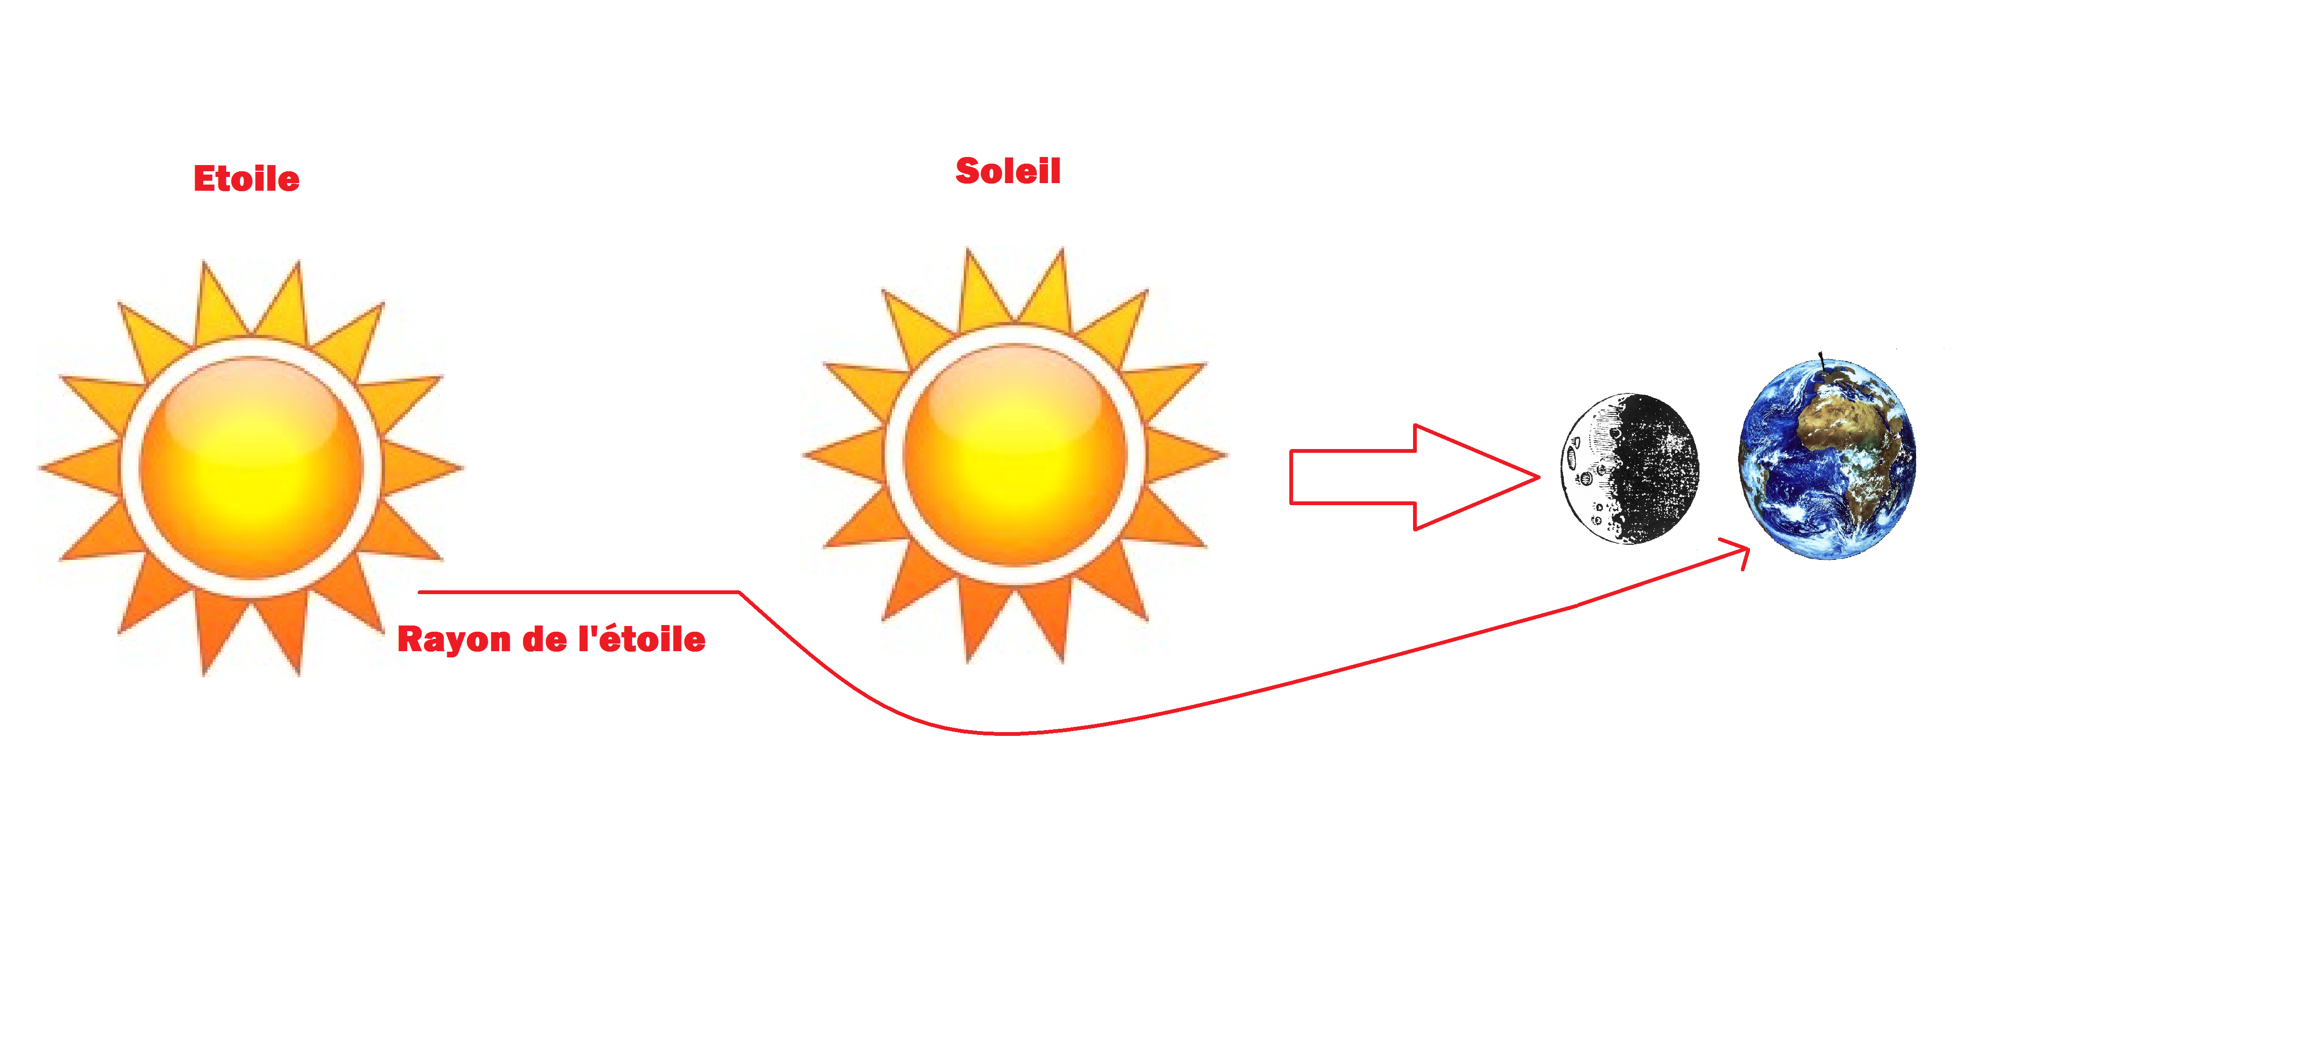
La déformation de l'espace-temps
Lors d'une éclipse solaire
L'espace-temps

Slide 10
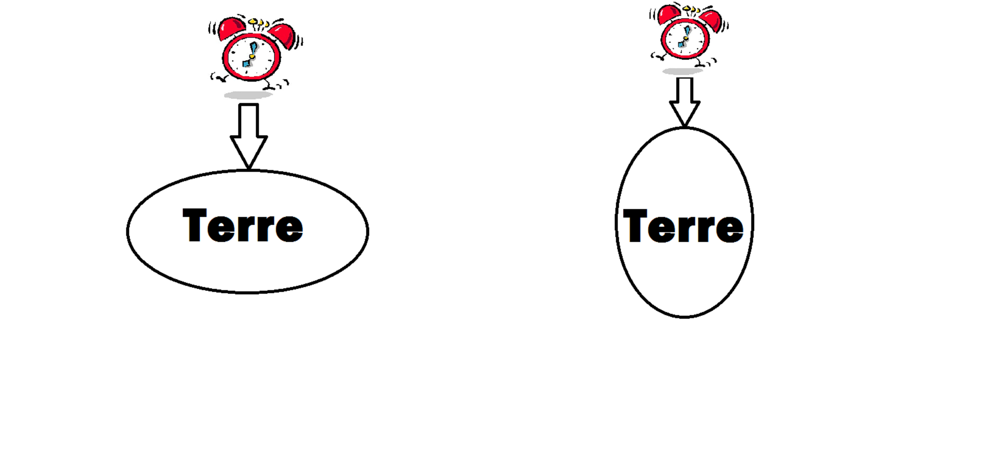
L'espace-temps
Le champ gravitationnel d'un objet dilate le temps
L'espace-temps

Slide 11
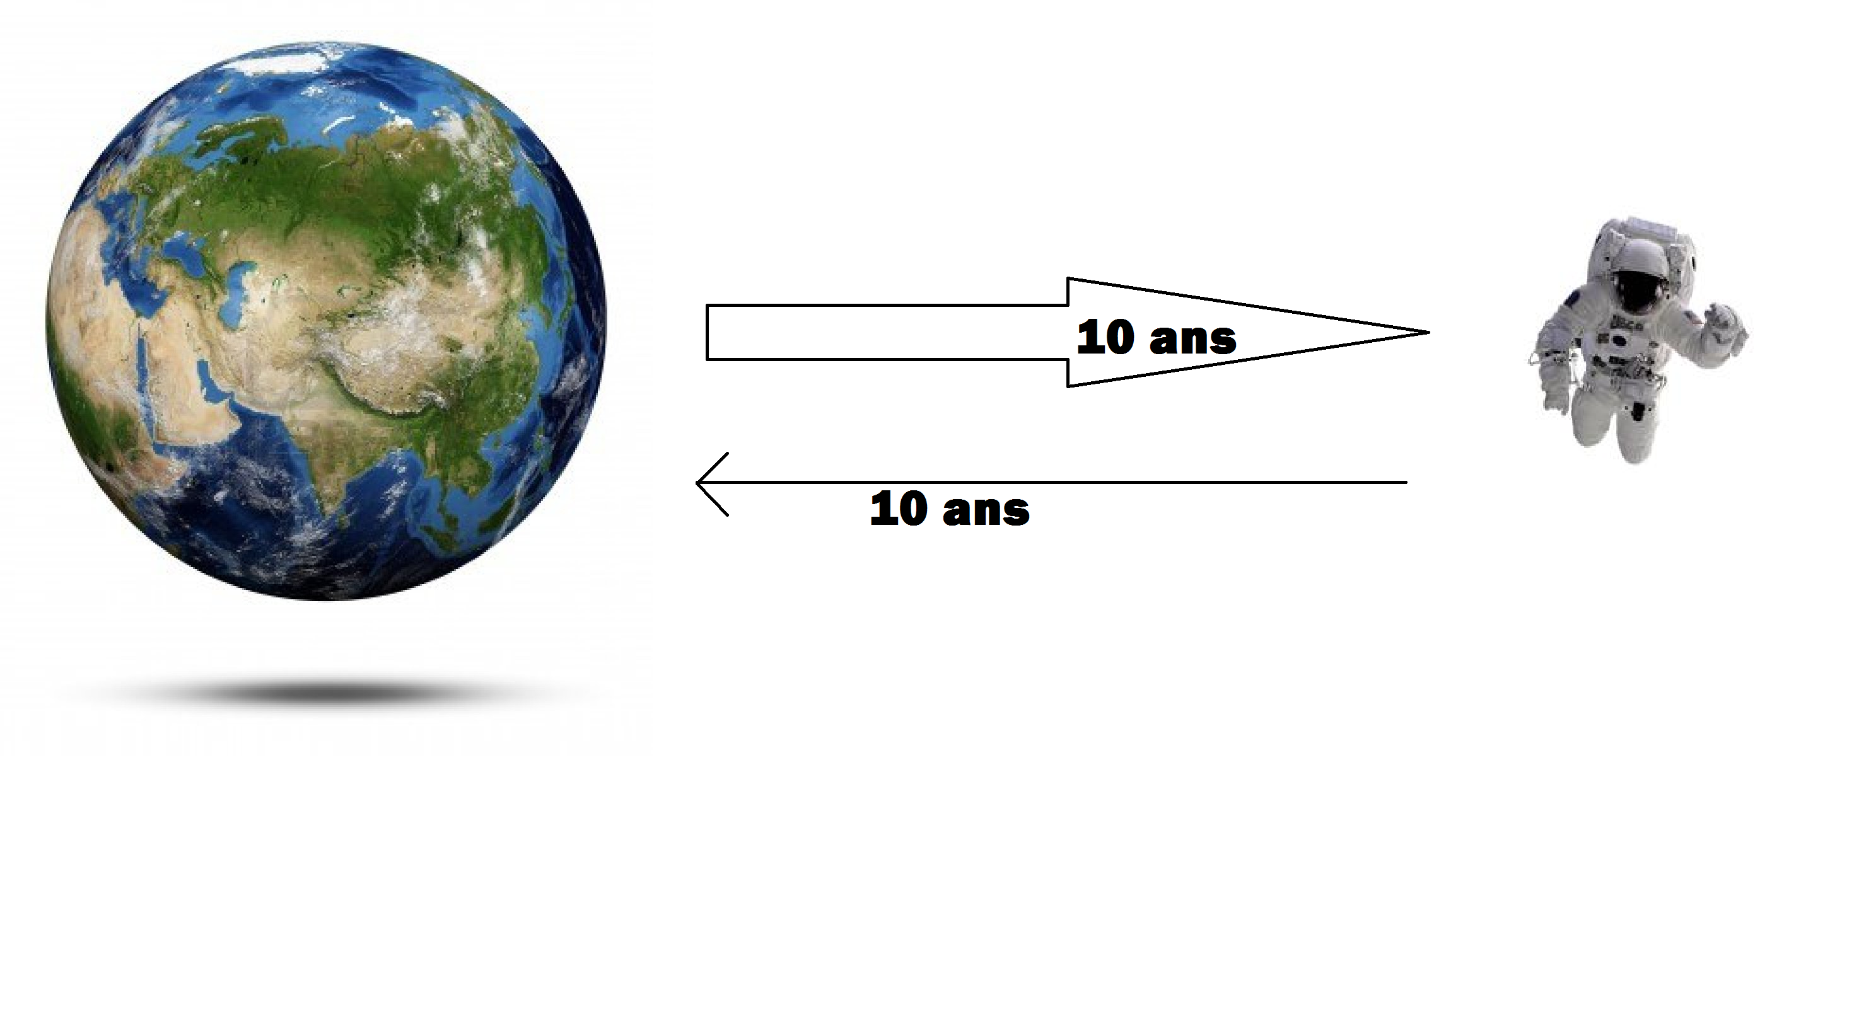
Un temps pas si objectif
La notion de référentiel
L'espace-temps

Slide 12
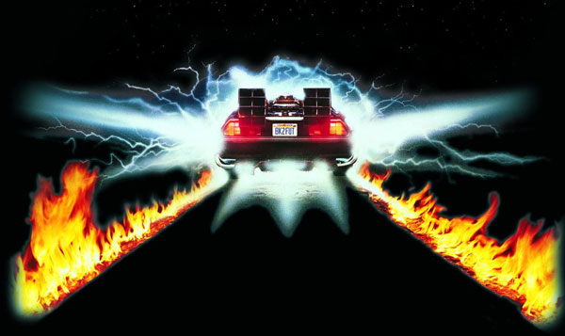
Le voyage dans le temps est-il possible ?
La science fiction et le cinéma nourrissent le mythe
Hypothèses

Slide 13
Finalement une illusion ?
Non, il n'existe pas, nous le parcourons. Einstein & Newton
Non, il n'existe pas, nous le construisons. Kant
Oui, il existe, nous en sommes prisonnier. Etienne Klein
Hypothèses

Slide 14
Conclusion
Le temps est très difficile à définir
L'espace-temps a plusieurs impacts sur notre vie
Voyager dans le temps, un rêve inaccessible ?

Slide 15
Sources
http://www.linternaute.com/science/science-et-nous/dossiers/07/temps/1.shtml L'internaute
Le temps, ce grand mélange
Sciences et Avenir (août 2012)
http://www.youtube.com/watch?v=k6II1-rn1u4&list=FL7UFm-MME_EfQxFmYSVfGtA&index=1
Documentaire « voyage dans l'espace-temps »

